Slide 1
РАЗРАБОТКА КРОСС-ПЛАТФОРМЕННОЙ БИБЛИОТЕКИ ДЛЯ АНАЛИЗА ФИНАНСОВЫХ ДАННЫХ
ВЫПУСКНАЯ КВАЛИФИКАЦИОННАЯ РАБОТА по направлению подготовки 02.04.02 – Фундаментальная информатика и информационные технологии, направленность программы «Разработка мобильных приложений и компьютерных игр»
Студент
Денисов Илия Игоревич
Научный руководитель – доц., к. ф.-м. н. Шабас Ирина Николаевна

Slide 2
Постановка задачи
Исследование предметной области анализа финансовых данных.
Исследование технологий для разработки библиотеки.
Разработка востребованных инструментов анализа.
Создание демонстрационного приложения и публикация библиотеки в сети интернет.

Slide 3
Основные свойства ZK-SNARK
1. Полнота (Completeness)
2. Обоснованность (Soundness)
3. Нулевое знание (Zero-knowledge)
4. Не интерактивность (Non-interactive)

Slide 4

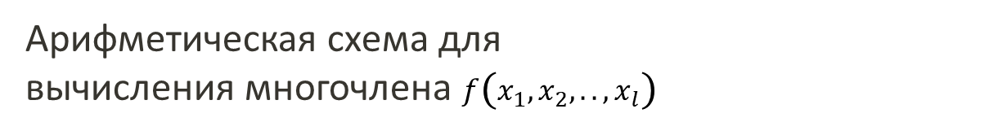
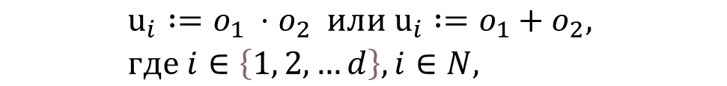
Переход к интерполяционным многочленам
fun(x, w) = z
Арифметическая схема для
вычисления многочлена $f\left(x_{1}, x_{2}, .., x_{l}\right)$
$$\begin{aligned}&u_{i}∶=o_{1} ⋅o_{2} или u_{i}∶=o_{1}+o_{2}, \\ &где i∈\left\{1, 2,…d\right\}, i∈N, \#\end{aligned}$$
$\vec{k}∶= \left\{k_{1}, k_{2}, {…, k}_{l}\right\}$ - набор входных значений
$$\vec{s} :=\left(s_{1},s_{2}, …, s_{m}\right)=\left(1, k_{1}, ,..k_{l}, u_{1},…,u_{d}\right) −допустимый набор присваиваний,$$
$$m=d+l+1$$

Slide 5
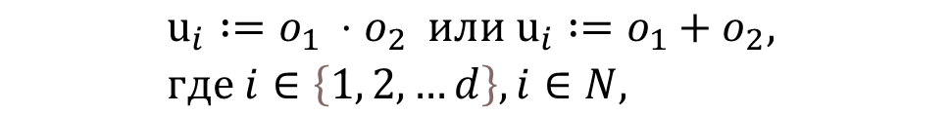

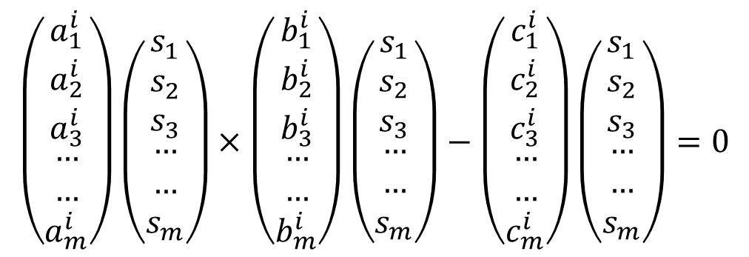
Переход к интерполяционным многочленам
$$\begin{aligned}&u_{i}∶=o_{1} ⋅o_{2} или u_{i}∶=o_{1}+o_{2}, \\ &где i∈\left\{1, 2,…d\right\}, i∈N, \#\end{aligned}$$
$$\vec{s} :=\left(s_{1},s_{2}, …, s_{m}\right)$$
$$\left({\begin{matrix}a_{1}^{i} \\ a_{2}^{i} \\ a_{3}^{i}\end{matrix} \atop \begin{matrix}… \\ … \\ a_{m}^{i}\end{matrix}}\right)\left({\begin{matrix}s_{1}^{ } \\ s_{2}^{ } \\ s_{3}^{ }\end{matrix} \atop \begin{matrix}… \\ … \\ s_{m}^{ }\end{matrix}}\right)×\left({\begin{matrix}b_{1}^{i} \\ b_{2}^{i} \\ b_{3}^{i}\end{matrix} \atop \begin{matrix}… \\ … \\ b_{m}^{i}\end{matrix}}\right)\left({\begin{matrix}s_{1} \\ s_{2} \\ s_{3}\end{matrix} \atop \begin{matrix}… \\ … \\ s_{m}\end{matrix}}\right)−\left({\begin{matrix}c_{1}^{i} \\ c_{2}^{i} \\ c_{3}^{i}\end{matrix} \atop \begin{matrix}… \\ … \\ c_{m}^{i}\end{matrix}}\right)\left({\begin{matrix}s_{1} \\ s_{2} \\ s_{3}\end{matrix} \atop \begin{matrix}… \\ … \\ s_{m}\end{matrix}}\right)=0$$
$\left(\vec{a^{i}}, \vec{b^{i}}, \vec{c^{i}}\right)$:

Slide 6
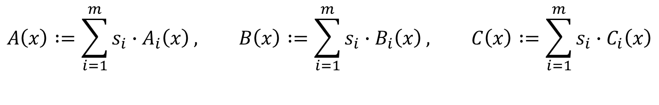
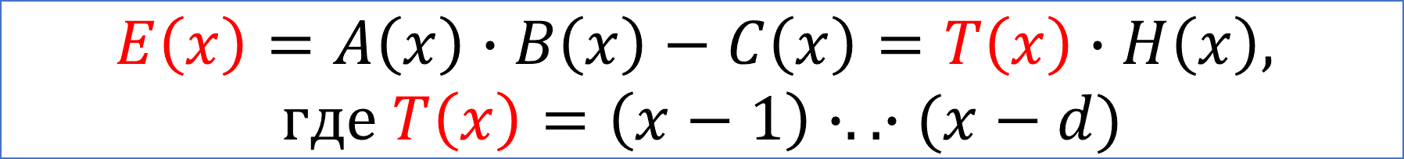
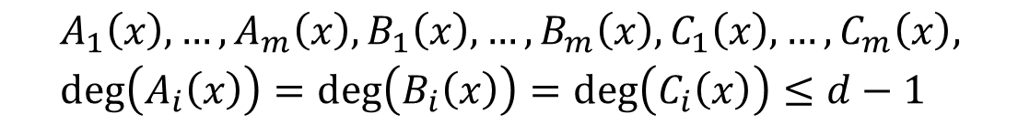
Переход к интерполяционным многочленам
$$\begin{aligned}&A_{1}\left(x\right),…, A_{m}\left(x\right),B_{1}\left(x\right),…, B_{m}\left(x\right),C_{1}\left(x\right),…, C_{m}\left(x\right), \\ &\deg\left(A_{i}\left(x\right)\right)=\deg\left(B_{i}\left(x\right)\right)=\deg\left(C_{i}\left(x\right)\right)≤d−1\end{aligned}$$
$$\begin{aligned}&A\left(x\right)∶=\sum_{i=1}^{m}{s_{i}∙A_{i}\left(x\right)}, B\left(x\right)∶=\sum_{i=1}^{m}{s_{i}∙B_{i}\left(x\right)}, C\left(x\right)∶=\sum_{i=1}^{m}{s_{i}∙C_{i}\left(x\right)} \\ \\ &\#\end{aligned}$$
$$E\left(x\right)=A\left(x\right)∙B\left(x\right)−C\left(x\right)=T\left(x\right)∙H\left(x\right),$$
$$где T\left(x\right)=\left(x−1\right)∙..∙(x−d)$$

Slide 7

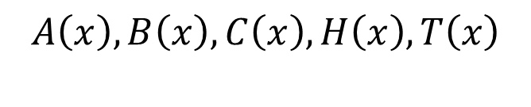
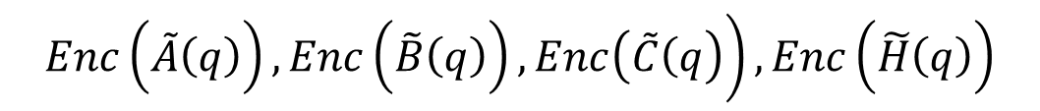
Протокол Пиноккио
CRS:
Alice:
$$A\left(x\right), B\left(x\right),C\left(x\right), H\left(x\right), T\left(x\right)$$
$$Enc\left(q^{0}\right), Enc\left(q^{1}\right),…,Enc\left(q^{2\left(d−1\right)}\right)$$
$$\left.Enc\left(\tilde{A}\left(q\right)\right), Enc\left(\tilde{B}\left(q\right)\right), Enc\left(\tilde{C}\left(q\right.\right)\right), Enc\left(\tilde{H}\left(q\right)\right)$$
$$Enc\left(\tilde{A}\left(q\right)∙\tilde{B}\left(q\right)−\tilde{C}\left(q\right)\right)= Enc\left(T\left(q\right)∙\tilde{H}\left(q\right)\right)$$
Bob:

Slide 8

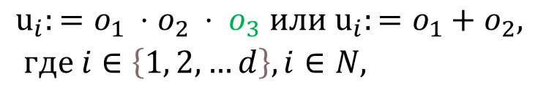
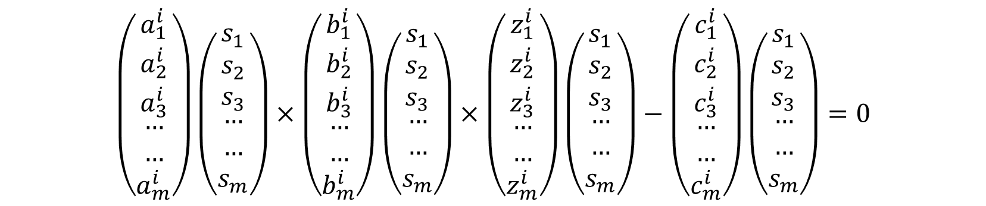
Модификация протокола
$$\begin{aligned}&u_{i}:=o_{1} ⋅o_{2} ⋅ o_{3} или u_{i}:=o_{1}+o_{2}, \\ & где i∈\left\{1, 2,…d\right\}, i∈N, \#\end{aligned}$$
$$\left({\begin{matrix}a_{1}^{i} \\ a_{2}^{i} \\ a_{3}^{i}\end{matrix} \atop \begin{matrix}… \\ … \\ a_{m}^{i}\end{matrix}}\right)\left({\begin{matrix}s_{1}^{ } \\ s_{2}^{ } \\ s_{3}^{ }\end{matrix} \atop \begin{matrix}… \\ … \\ s_{m}^{ }\end{matrix}}\right)×\left({\begin{matrix}b_{1}^{i} \\ b_{2}^{i} \\ b_{3}^{i}\end{matrix} \atop \begin{matrix}… \\ … \\ b_{m}^{i}\end{matrix}}\right)\left({\begin{matrix}s_{1} \\ s_{2} \\ s_{3}\end{matrix} \atop \begin{matrix}… \\ … \\ s_{m}\end{matrix}}\right)×\left({\begin{matrix}z_{1}^{i} \\ z_{2}^{i} \\ z_{3}^{i}\end{matrix} \atop \begin{matrix}… \\ … \\ z_{m}^{i}\end{matrix}}\right)\left({\begin{matrix}s_{1} \\ s_{2} \\ s_{3}\end{matrix} \atop \begin{matrix}… \\ … \\ s_{m}\end{matrix}}\right)−\left({\begin{matrix}c_{1}^{i} \\ c_{2}^{i} \\ c_{3}^{i}\end{matrix} \atop \begin{matrix}… \\ … \\ c_{m}^{i}\end{matrix}}\right)\left({\begin{matrix}s_{1} \\ s_{2} \\ s_{3}\end{matrix} \atop \begin{matrix}… \\ … \\ s_{m}\end{matrix}}\right)=0$$
$$\left(\vec{a^{i}}, \vec{b^{i}},\vec{z^{i}}, \vec{c^{i}}\right):$$

Slide 9
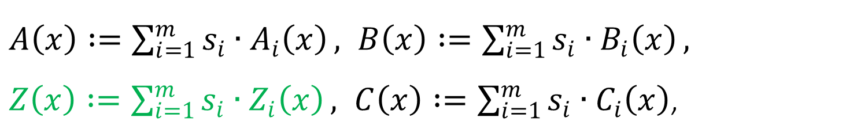
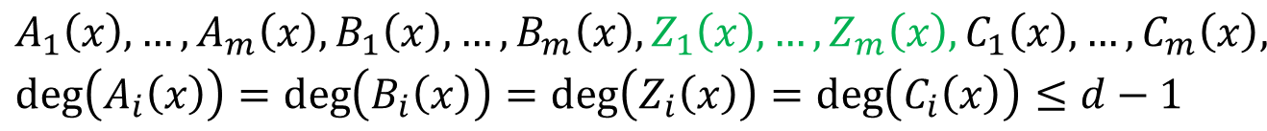
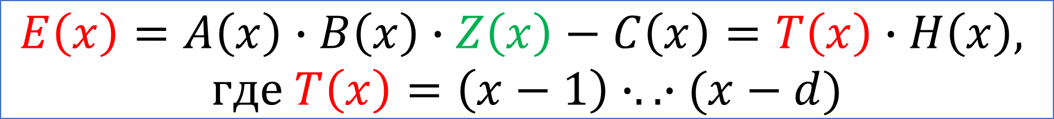
Изменения в протоколе
$$\begin{aligned}&A_{1}\left(x\right),…, A_{m}\left(x\right),B_{1}\left(x\right),…, B_{m}\left(x\right),Z_{1}\left(x\right),…, Z_{m}\left(x\right),C_{1}\left(x\right),…, C_{m}\left(x\right), \\ &\deg\left(A_{i}\left(x\right)\right)=\deg\left(B_{i}\left(x\right)\right)=\deg\left(Z_{i}\left(x\right)\right)=\deg\left(C_{i}\left(x\right)\right)≤d−1\end{aligned}$$
$A\left(x\right)∶=\sum_{i=1}^{m}{s_{i}∙A_{i}\left(x\right)}, B\left(x\right)∶=\sum_{i=1}^{m}{s_{i}∙B_{i}\left(x\right)}, Z\left(x\right)∶=\sum_{i=1}^{m}{s_{i}∙Z_{i}\left(x\right)}, C\left(x\right)∶=\sum_{i=1}^{m}{s_{i}∙C_{i}\left(x\right)}$,
$$E\left(x\right)=A\left(x\right)∙B\left(x\right)∙Z\left(x\right)−C\left(x\right)=T\left(x\right)∙H\left(x\right),$$
$$где T\left(x\right)=\left(x−1\right)∙..∙(x−d)$$

Slide 10
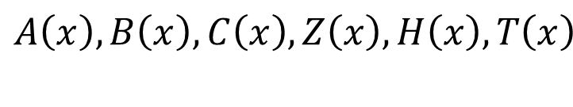
Модифицированный протокол Пиноккио
CRS:
Alice:
$$A\left(x\right), B\left(x\right),C\left(x\right), Z\left(x\right),H\left(x\right), T\left(x\right)$$
$$Enc\left(q^{0}\right), Enc\left(q^{1}\right),…,Enc\left(q^{3\left(d−1\right)}\right)$$
$$Enc\left(\tilde{A}\left(q\right)\right)Enc\left(\tilde{B}\left(q\right)\right)Enc\left(\tilde{Z}\left(q\right)\right)Enc\left(\tilde{C}\left(q\right)\right), Enc\left(\tilde{H}\left(q\right)\right)$$
$$Enc\left(\tilde{A}\left(q\right)∙\tilde{B}\left(q\right)∙\tilde{Z}\left(q\right)−\tilde{C}\left(q\right)\right)= Enc\left(T\left(q\right)∙\tilde{H}\left(q\right)\right)$$
Bob:

Slide 11
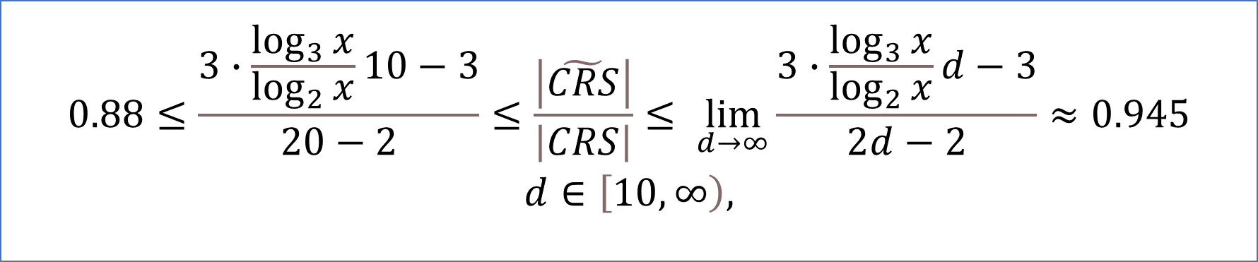
Оценка размера общей ссылочной строки
$$\begin{aligned}& \\ &0.88≤\frac{3∙\frac{\log_{3}{x}}{\log_{2}{x}}10−3}{20−2}≤\frac{\left|\tilde{CRS}\right|}{\left|CRS\right|}≤ \lim_{d→∞}{\frac{3∙\frac{\log_{3}{x}}{\log_{2}{x}}d−3}{2d−2}}≈0.945 \\ d∈\left[10,∞\right),\# \\ &\end{aligned}$$

Slide 12
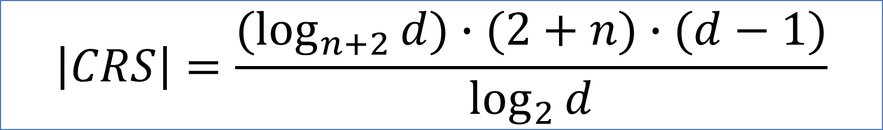
Оценка длины общей ссылочной строки |𝐶𝑅𝑆| в абсолютном выражении
$$\left|CRS\right|=\frac{{(log}_{n+2}{d})∙(2+n)∙(d−1)}{\log_{2}{d}}$$

Slide 13
Полученные результаты
Количество действий, которые должны отвечать за формирование многочлена, сократилось на 37 процентов.
Размер данных для коммуникаций в канале рамках данного протокола сократился на 5.5 – 11 процентов.
Требуются дополнительные исследования размера доказательства правильности построения многочленов.
Не были рассмотрены спаривания эллиптических кривых, использованные в качестве гомоморфного шифра в оригинальном протоколе.

